Slide 1

外包管理系统
汇报小组：19组
项目组成员：全洪杰 崔敏 曹弼钦

Slide 2
PART 01 项目背景
PART 02 系统开发依据
目录
PART 03 开发工具
PART 04 系统功能模块
PART 05 最终成果展示

Slide 3
PART 01
项目背景

Slide 4

01
项目背景
系统名称
外包管理系统
系统背景
在现代的商业竞争中，更多的企业选择把自己非核心竞争业务打包交给别的公司-外包公司处理。在这种情况下，外包公司们就会接到越来越多的项目。在一段时间内，外包公司可能同时在做多个外包项目，而如果没有一个系统来管理各个项目的话，整个公司就会很容易陷入混乱，如项目分配人手不够、不能按时提交。基于这样的情况，我组着手开发这款外包管理系统。

Slide 5
PART 02
系统开发依据

Slide 6

02
结
构
化
分
析
与
设
计

Slide 7


Slide 8
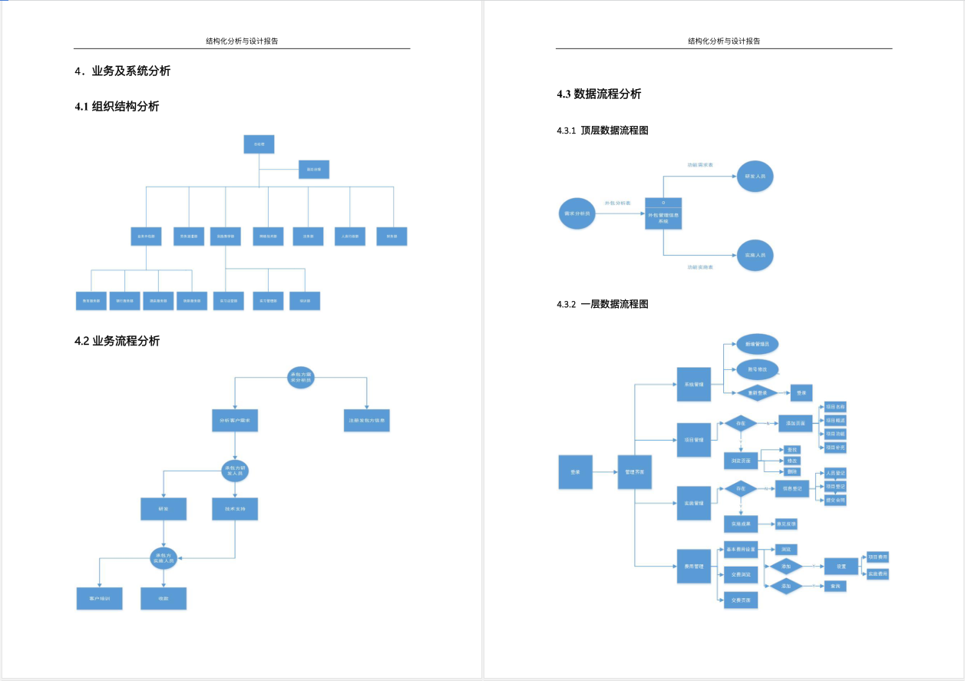

Slide 9
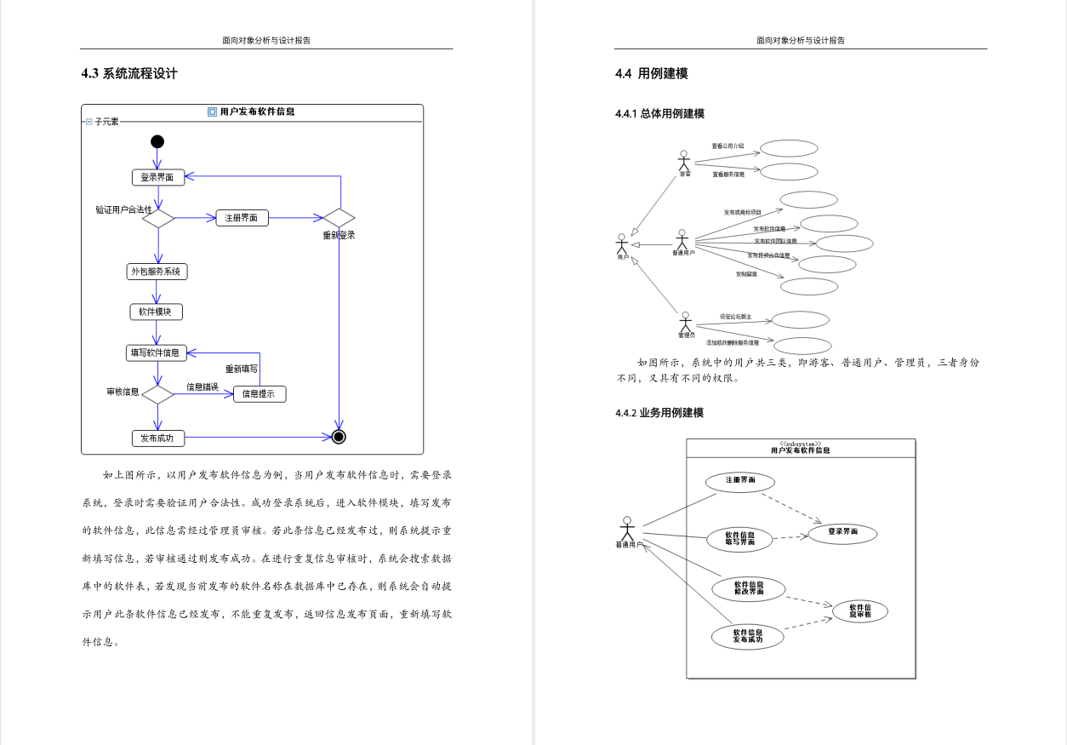
02
面
向
对
象
分
析
与
设
计

Slide 10
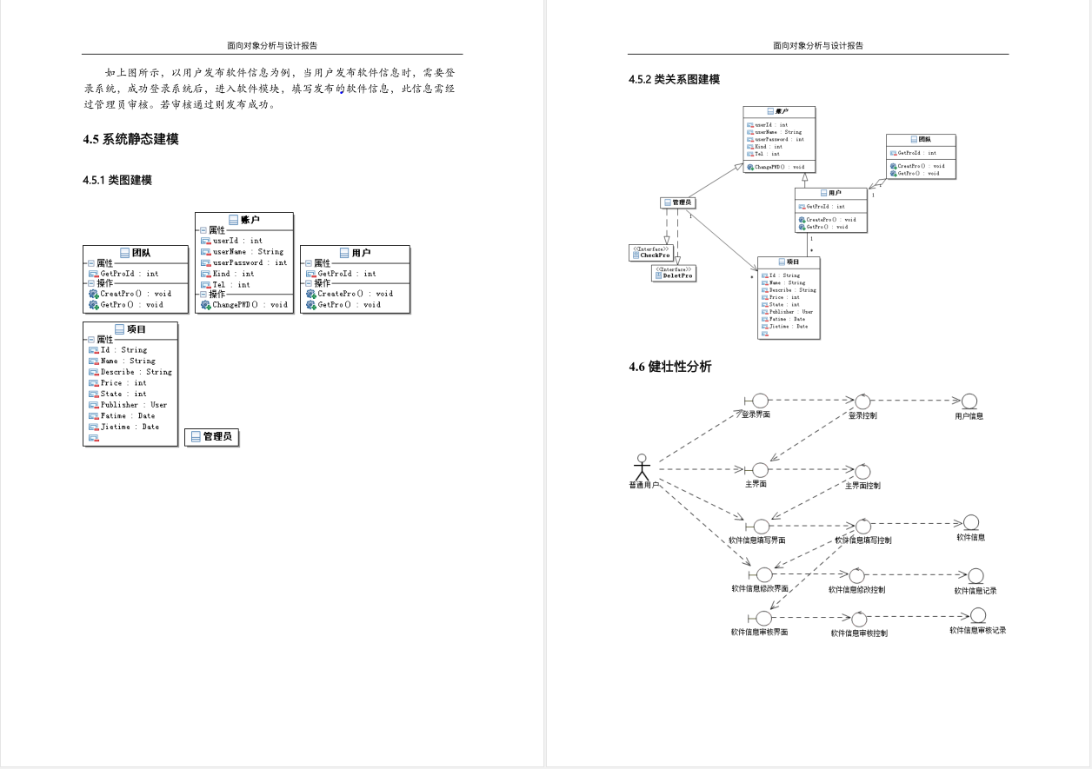

Slide 11
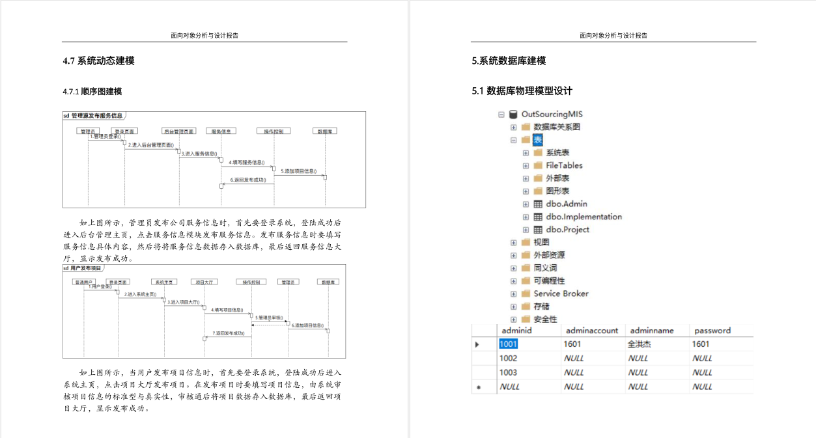

Slide 12
PART 03
开发工具

Slide 13




03
开发工具

Slide 14

03
开发工具
前端开发
Dreamweaver
使用HTML、CSS、JS语言设计网页，bootstrap，jquery

Slide 15

03
开发工具
后端开发
IntelliJ IDEA
使用JAVA语言，实现系统各个模块的功能

Slide 16

03
开发工具
构建工具
Maven
Java项目的构建，避免引包版本出错

Slide 17

03
开发工具
数据库
MySQL
存储系统数据，实现系统各个模块数据的增删改查询功能

Slide 18
PART 04
系统功能模块

Slide 19
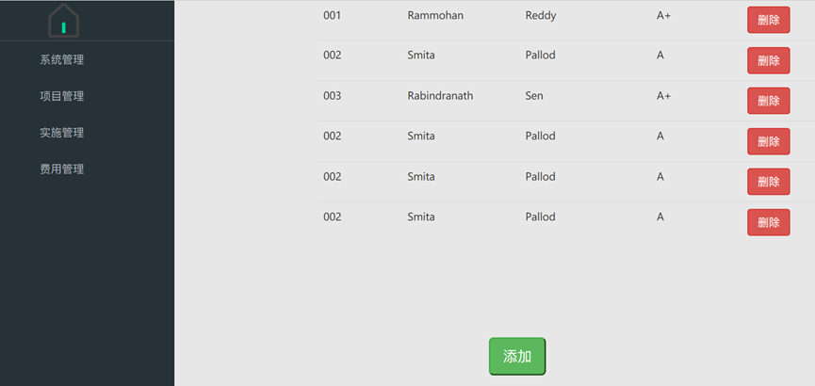
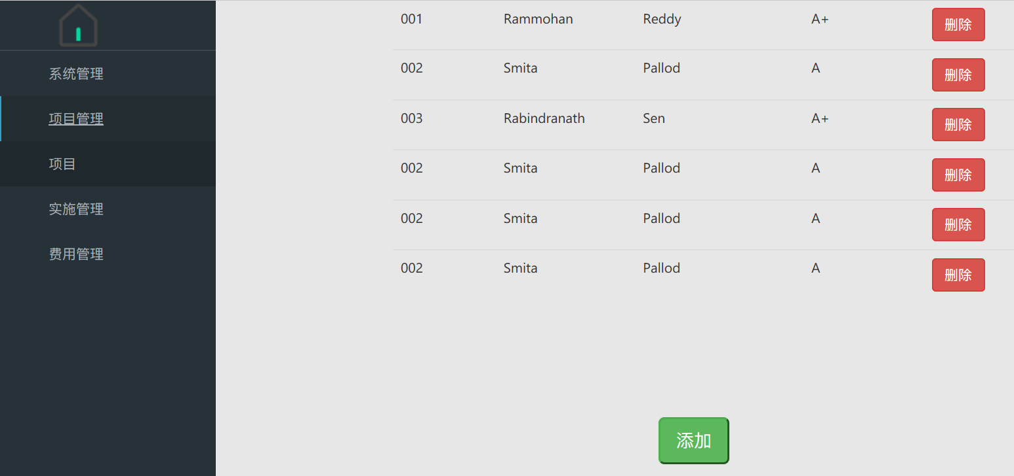
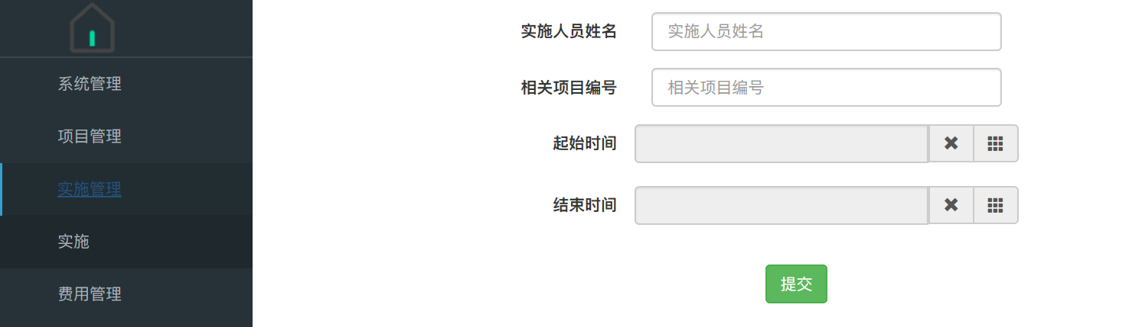
04
系统功能模块
系统管理 模块用于对外包项目的管理人员的信息进行管理。系统管理模块分为三部分，分别为管理员信息添加、 信息修改和信息删除。

Slide 20

04
系统功能模块
项目管理 模块用于对外包项目信息的管理。项目管理模块分为三部分，分别为项目信息添加、信息修改和信息删除。添加外包项目信息时，需要填写项目编号、项目名称、项目概要并上传项目相关文件，点击提交即可实现。

Slide 21
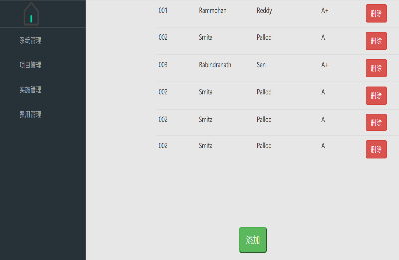
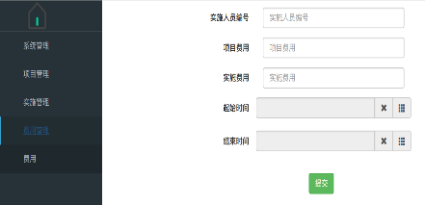

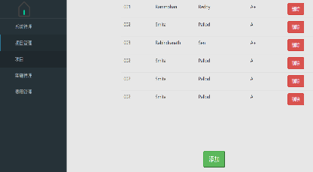
04
系统功能模块
实施管理 模块用于对外包项目的实施进度、质量等方面的监督管理。在该模块中，需要填写实施人员的编号和姓名，要实施的项目的编号以及项目具体的开始和结束时间，起止时间要精确到分钟，最后点击“提交”按钮，将项目的实施信息提交到后台。

Slide 22
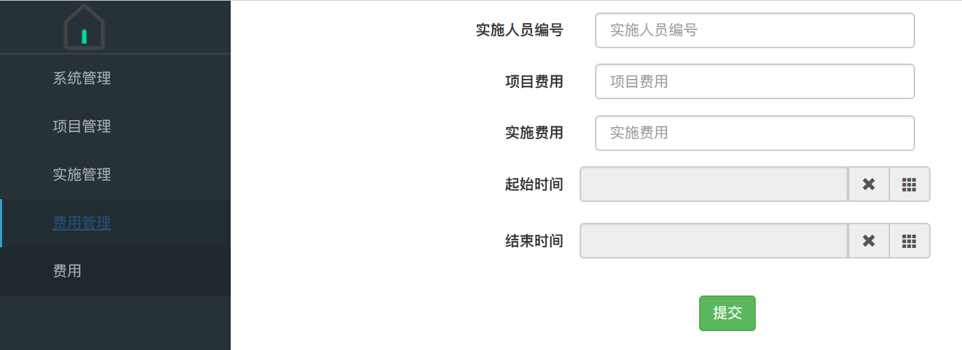
04
系统功能模块
费用管理 模块用于对项目的实施费用和项目费用进行统一记录管理。在记录项目的相关费用时，需要填写实施人员的编号已明确项目责任，之后要填写项目的实施费用和项目费用以及项目明确的开始和结束时间，点击“提交”按钮即可提交项目费用的相关信息。

Slide 23
PART 05
最终成果展示

Slide 24
THANK YOU
谢谢观看

